Slide 1
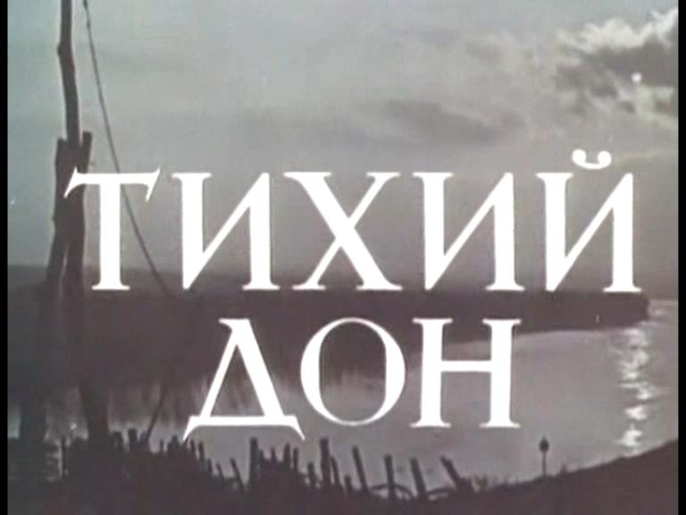

Slide 2
Мир, расколотый надвое

Slide 3
Может ли война повлиять на отношение человека к окружающему миру?

Slide 4
«Война- это вооруженная борьба, враждебные отношения между государствами , народами, классами»

Slide 5
« В гражданской войне нет правых и виноватых, нет ангелов и нет бесов…Главный итог, который мы вынесли, в том, что гражданская война есть ни с чем ни сравнимая трагедия народа, в которой никогда не было победителей… В ней есть только побеждённые- мы все, весь народ, вся Россия.»
Борис Васильев

Slide 6
Гражданская война в романе М. Шолохова «Тихий Дон»

Slide 7
Рассказ-предварение
Предварение-т.е. сделать что-то раньше, забегая вперед.

Slide 8
Расправа над чернецовцами. (2-5-12)

Slide 9
Вопросы:
Какие чувства испытывает Григорий, наблюдая сцену расправы над чернецовцами?
Почему он единственный среди всех присутствующих так поступил?

Slide 10
Казнь подтелковцев. (2-5-30)

Slide 11
Вопросы:
Как Григорий воспринимает сцену казни Подтелкова?
Что испытывает при этом?

Slide 12
Взаимная жестокость враждующих сторон
Кошевой расстреливает
Петра Мелехова
Дарья убивает
Котлярова

Slide 13
Михаил Кошевой

Slide 14
Митька Коршунов

Slide 15
«Ха! Совесть! <…> Я об ней и думать позабыл. <…> Я так об чужую кровь измазался, что у меня уж и жали ни к кому не осталось. Детву – и ту почти не жалею, а об себе и думки нету. Война всё из меня вычерпала. Я сам себе страшный стал… В душу ко мне глянь, а там чернота, как в пустом колодезе…»
(3 - 6 – 46).

Slide 16
Может ли война повлиять на отношение человека к окружающему миру?

Slide 17
СИНКВЕЙН – малая стихотворная форма, используемая для фиксации эмоциональных оценок, описания своих текущих впечатлений, ощущений, ассоциаций.

Slide 18
Алгоритм написания синквейна.
1 строка – одно слово – название стихотворения, обычно существительное.
2 строка – два слова (прилагательные или причастия). Описание темы.
3 строка – три слова (глаголы). Действия относящиеся к теме.
4 строка – четыре слова – предложение. Фраза, которая показывает отношение автора к теме.
5 строка – одно слово – ассоциация, которая повторяет суть темы, обычно существительное.

Slide 19
Война
Жестокая, братоубйиственная
Ожесточает, угнетает, уничтожает
Война калечит судьбы людей
Трагедия.

